Slide 1

ANL v Brně
David Veselý
Národní knihovna ČR
Moravská zemská knihovna v Brně
(11.IV.2023)

Slide 2
Kdo do ANL přispívá
ABA003 ABA007 ABA009 ABA012 ABA100 ABB001 ABB036 ABB038 ABE304 ABE310 ABE323 BOA001 BOD004 BOD010 | BOD031 CBA001 HBG001 HKA001 KLG001 KVG001 LIA001 OLA001 OSA001 PAG001 PNA001 ULG001 ULG001 ZLG001

Slide 3
Minimální záznam
LDR | 072 | 338
001 | 080 | 5xx
003 | 100 | 650
005 | 110 | 700
008 | 111 | 710
040 | 245 | 711
041 | 336 | 773
 |  | 910

Slide 4
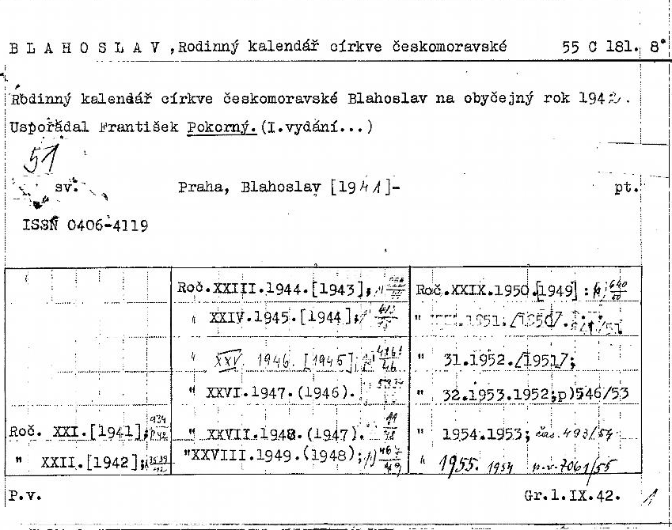

Slide 5
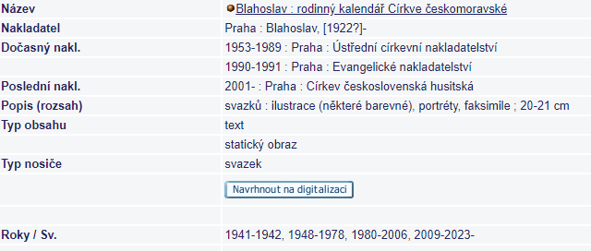
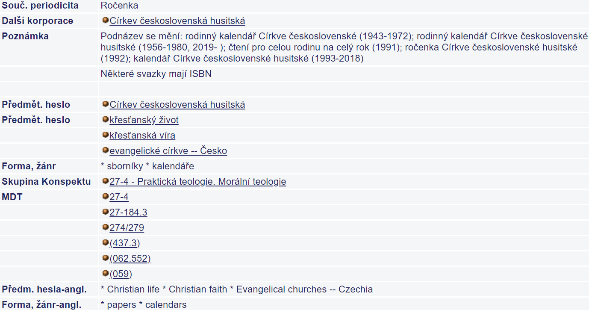

Slide 6
Minimální záznam - LDR
LDR L -----naa-a22------i-4500
LDR L -----naa-a22-----7i-4500
LDR L -----naa-a22-----4i-4500
(05) n - nový záznam (06) a - textový dokument (07) a - analytická část (09) a - znaková sada, UCS/Unicode (10) 2 - délka indikátorů (tedy dva) | (11) 2 - délka označení podpole (17) úroveň úplnosti - [nic] = úplná 7 = minimální úroveň 4 = základní úroveň (18) i - forma katalogizačního popisu - i = ISBN (jiné už nepoužíváme) hodnoty 4500 jsou předvolené systémem

Slide 7
Minimální záznam - 001
identifikační číslo

Slide 8
Minimální záznam - 003
identifikátor kontrolního čísla
CZ-KvRL

Slide 9
Minimální záznam - 005
datum posledního zpracování
20060519143058.0
tedy, kdy záznam někdo naposledy upravoval
tu v 19.V.2006 v půl třetí odpoledne

Slide 10
Minimální záznam - 008
údaje pevné délky
(00-05) - datum uložení záznamu
(06) - kód publikačního statutu / data vydání
(07-14) - RRRRMMDD vydání (dle hodnoty v 06)
(15-17) - místo vydání
(35-37) - jazyk dokumentu
(38) - modifikace záznamu [nic] = nemodifikován
(39) - zdroj katalogizace c = program kooperativní katalogizace

Slide 11
Minimální záznam - 910
údaj pro souborný katalog
$a sigla - BOA001
$t typ dokumentu - rs/rd/rm
$x identifikační číslo = 001
VISK 9/1 - $k - anlplus

Slide 12
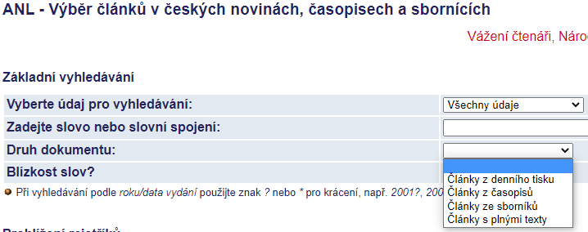
910$t

Slide 13
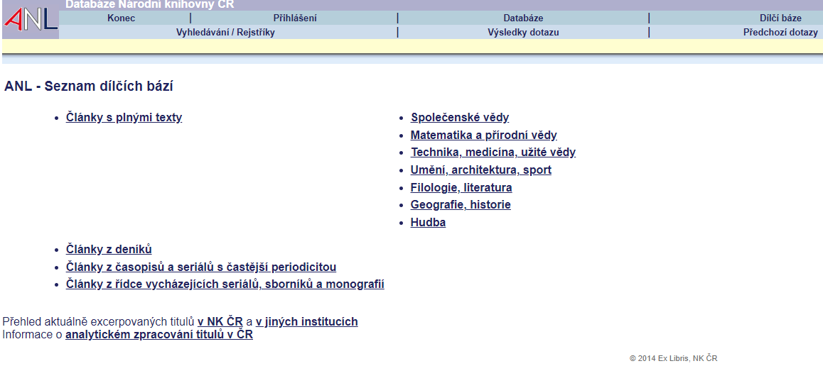
910$t

Slide 14
Minimální záznam - 7730$
zdrojový dokument
$t název
$g údaj o propojení
$q formalizovaný zápis údaje o propojení (vychází z $g)
$9 formalizovaný údaj o deklarovaném roku (vychází z $g)
a je-li možno či zapotřebí
$x ISSN
$z ISBN
$k edice
$d údaj o vydavateli/nakladateli
$h údaj fyzického poppisu (on-line)

Slide 15
Minimální záznam - 336
typ obsahu
$a slovní označení typu obsahu
$b kód typu obsahu
$2 zdroj
336 $atext$btxt$2rdacontent

Slide 16
Minimální záznam - 337
typ média
$a slovní označení typu obsahu
$b kód typu obsahu
$2 zdroj
337 (tištěná) $$abez média$$bn$$2rdamedia
337 (elektronická) $apočítač$bc$2rdamedia

Slide 17
Minimální záznam - 338
typ nosiče
$a slovní označení typu obsahu
$b kód typu obsahu
$2 zdroj
337 (tištěná) $asvazek$bnc$2rdacarrier
337 (elektronická) $aonline zdroj$bcr$2rdacarrier

Slide 18
Minimální záznam - 245
údaje o názvu
$a název
$b další údaje o názvu
$c údaj o odpovědnosti atd.
$n číslo označení části/sekce díla
$p název části/sekce díla

Slide 19
245 .,;=:
$a.$p $a.$n $a=$b $a :$b $a ;$b $a /$c | $b.$p $b.$n $b /c | $n,$p $p /$c | $aHlavní název. $nčíslo, $pNázev části : podnázev / $cúdaje o odpovědnosti

Slide 20
Minimální záznam - 246
245$p -> 24630$a
245$aNázev, aneb, Další název -> 24630$aDalší název
245$a= $b -> 24631$a = 245$b
245$aVezán -> 2461_ $iSprávný název je: $aNázev
[v obsahu Vezán]
245$aNázev -> 2461_$iNázev v obsahu: $aVezán
245$a5 dnů do konce světa -> 2463_$aPět dnů do konce světa (ale ne obráceně)

Slide 21
246 a Rubrika
Preferovaný způsob | Možný způsob
2461 $i Rubrika: $$a Název rubriky | 2463 $a Název rubriky 500 $a Rubrika: Název rubriky

Slide 22
242 - Překlad názvu dodaný katalogizační agenturou
040$a/c/d se rozhodly pro překlad názvu
Indikátory i podpole shodné jako v 245.
Jen $y je navíc.
$y Kód jazyka přeloženého názvu (NO)
$y musí být vždy.

Slide 23
520 - Resumé atd.
První indikátor - návěští
^ Resumé
0 Předmět
1 Recenze
2 Anotace
3 Abstrakt
8 Návěští se negeneruje
Druhý indikátor - jazyk
^ Česky
9 V cizím jazyce
Má-li druhý indikátor hodnotu 9, musí
mít pole 520 $9 s kódovým
označením cizího jazyka.
Druhý indikátor „nic“ = česky (protože 040$b cze).

Slide 24
Minimální záznam - 1xx / 7xx
záhlaví a vedlejší záhlaví
hlavní záhlaví je vždy jen jedno
vedlejší záhlaví nejsou limitovaná počtem (ale nedomýšlíme, zapisujeme jen autory uvedené)
záludnosti:
rozhovor - hlavní záhlaví je zpovídaný (odpovídající), který je zároveň předmětem
článek ze sborníku, zdrojový dokument má 110/111 - do článku přejímáme v podobě vedlejšího záhlaví
100 - hlavní záhlaví osoba 110 - hlavní záhlaví korporace 111 - hlavní záhlaví akce | 700 - vedlejší záhlaví osoba 710 - vedlejší záhlaví korporace 711 - vedlejší záhlaví akce

Slide 25
Minimální záznam - věcné zpracování 6xx/080/072
záznam splňuje rozsah minimálního záznamu,
obsahuje-li buď znak MDT (080),
nebo údaj skupiny Konspektu (072),
nebo Vedlejší věcné záhlaví – věcné téma (650)

Slide 26
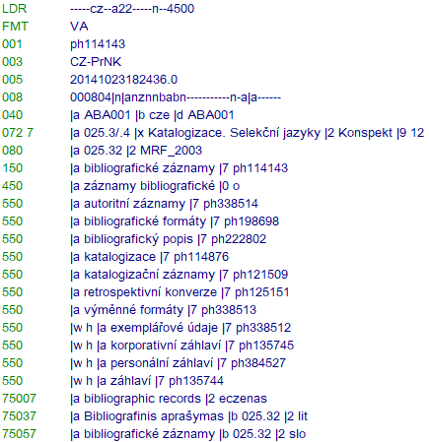
650
650 - vedlejší věcné záhlaví - věcné téma neboli předmětové heslo 65007 - předmět ze zdroje specifikovaného v $2 65004 - předmět bez specifikovaného zdroje, tj. bez $2 naším hlavním zdrojem předmětových hesel je czenas 650 a 080 tvoří dvojici
65007 L $$abibliografické záznamy$$7ph114143$$2czenas
080 L $$a025.32$$2MRF

Slide 27
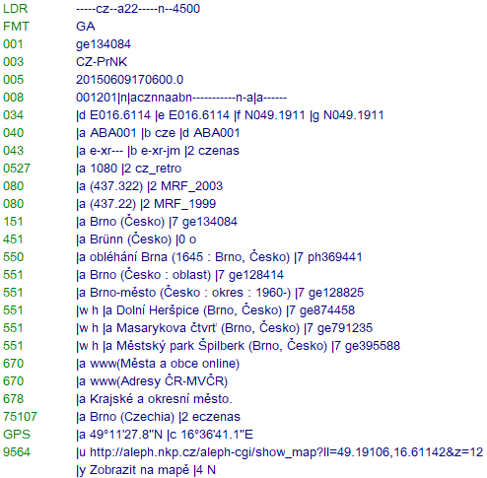
651
651 - geografické heslo 651$7 - heslo ze zdroje specifikovaného v $2 651$4 - heslo bez specifikovaného zdroje naším hlavním zdrojem geografických hesel je czenas 651, 080 a 043 tvoří trio
651 L $$aBrno (Česko)$$7ge134084$$2czenas
080 L $$a(437.322)$$2MRF
043 L $$ae-xr---$$be-xr-jm$$2czenas
GC= "e-xr-jm" NOT WVD=BOA001

Slide 28
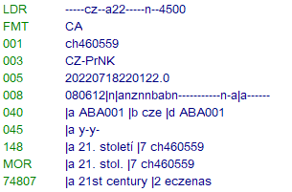
648
648 - chronologický termín 648$7 - termín ze zdroje specifikovaného v $2 648$4 - termín bez specifikovaného zdroje století jsou v czenas zpracovaná ve velké míře, roky jen významné 648 a 045 tvoří dvojici
648 7 L $$a1992$$7ch460666$$2czenas
648 4 L $$a2023
648 7 L $$a21. století$$7ch460559$$2czenas
648 4 L $$a1.-22. století
1992 = 045 x9x9
2023 = y2y2
21. století = y-y-

Slide 29
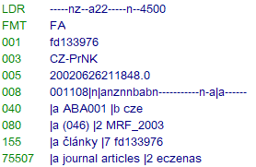
655
655 - forma/žánr 655$7 - termín ze zdroje specifikovaného v $2 655$4 - termín bez specifikovaného zdroje hlavním zdrojem je nám czenas 655 a 080 tvoří dvojici
655 7 L $$ačlánky$$7fd133976$$2czenas
080 L $$a(046)$$2MRF
655 4 L $$adeklarace

Slide 30
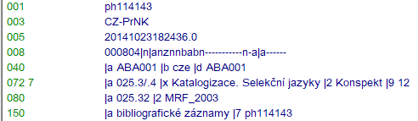
072
072$7 - skupina konspektu z czenas zastřešující, nadřazený, termín předmětového kategorizace v czenas přiřazeno k daným termínům 072 a 080 obsahují obdobná čísla, skoro až stejná
65007 L $$abibliografické záznamy$$7ph114143$$2czenas
080 L $$a025.32$$2MRF
072 7 L $$a025.3/.4$$xKatalogizace. Selekční jazyky$$2Konspekt$$912

Slide 31
773$g | Ročník | 1, | číslo | 1 | (2023), | strana | 10-12
773$q |  | 1 | : | 1
773$g |  |  | Číslo | 1 | (2023), | strana | 10-12
773$q |  |  |  | 1
773$g |  |  | Svazek | 1 | (2023), | strana | 10-12
773$q |  |  |  | 1
773$g |  |  |  | 1 | (2023), | strana | 10-12
773$q |  |  |  | 1
773$g | Ročník | 1, | číslo | leden | (2023), | strana | 10-12
773$q |  | 1 | : | leden
773$g | Ročník | 1, |  | leden | (2023), | strana | 10-12
773$q |  | 1 | : | leden
773$g |  |  |  | Leden | (2023), | strana | 10-12
779$q |  |  |  | Leden

Slide 32
Záludná čísla a dvojčísla
773$g Ročník 12, číslo 1-2 (2022), strana 12
773$g Ročník 12, číslo 1/2 (2022), strana 12

Slide 33
URL - 856
[856] ELEKTRONICKÉ UMÍSTĚNÍ A PŘÍSTUP
První indikátor - Způsob přístupu
4 HTTP
Druhý indikátor - Vzájemný vztah
^ Není uveden
0 Původní elektronický zdroj
1 Elektronická verze
2 Související zdroj
8 Návěští se negeneruje

Slide 34
URL - 856
$3 Bližší určení dokumentu (NO) $u Adresa elektronického zdroje - URL (O) $q Typ obsahu - nezobrazuje se (NO) $y Text odkazu - zobrazuje se místo URL (NO) $z Poznámka pro uživatele - zobrazí se v závorce za URL (NO) $4 Příznak pro obrazovku "copyright": "N" - jdi přímo na zdroj
85641 L $$u
$$q
$$y
$$4N
$$9HTM

Slide 35
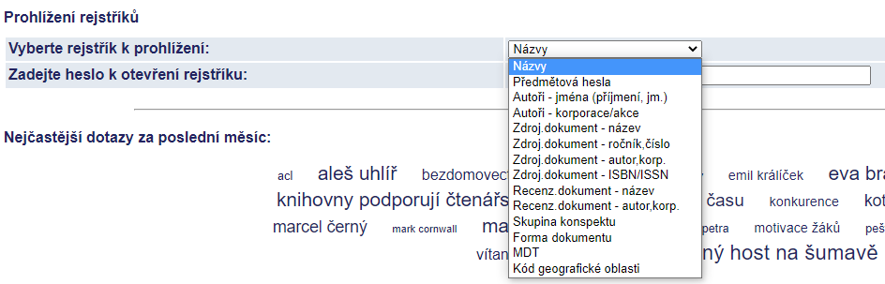
Recenze na divadelní představení a proč 787

